Slide 1




¿Por qué los programadores deberíamos preocuparnos por la seguridad?
Jose Antonio Bautista
Programador
@jbautistam

Slide 2
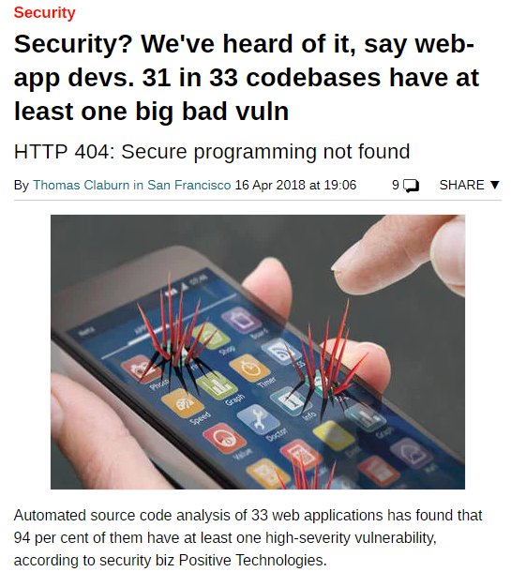
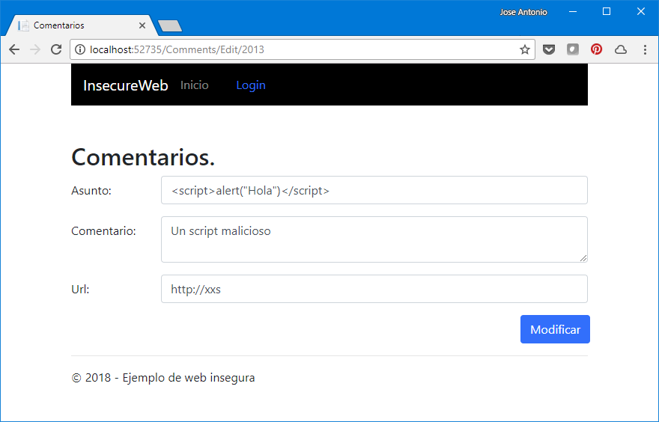
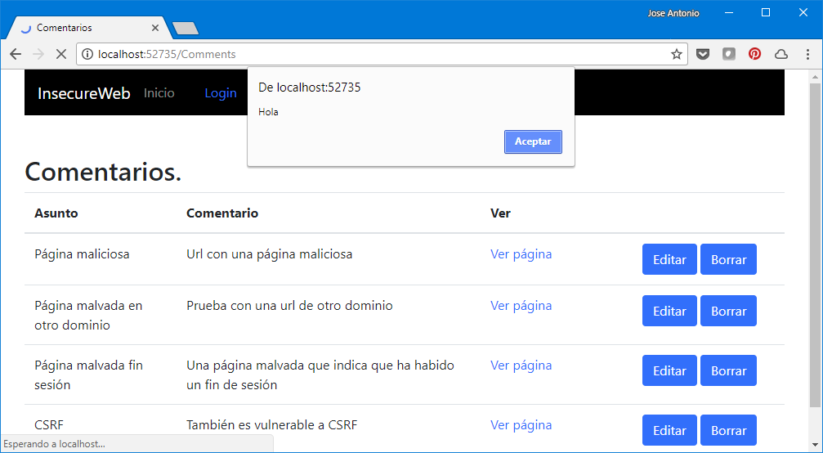
¿Por qué hablo sobre seguridad?

Slide 3
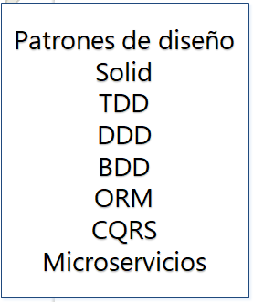
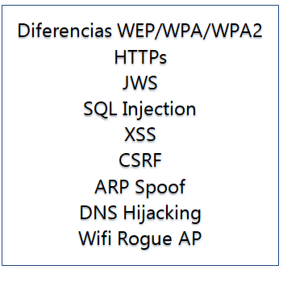

Slide 4
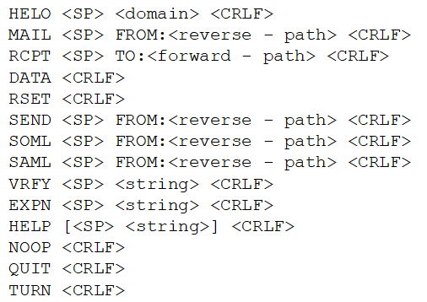
Los programadores somos gente confiada
RFC 821 – Agosto 1.982 Simple Mail Transfer Protocol
Comandos SMTP:
https://tools.ietf.org/html/rfc821

Slide 5
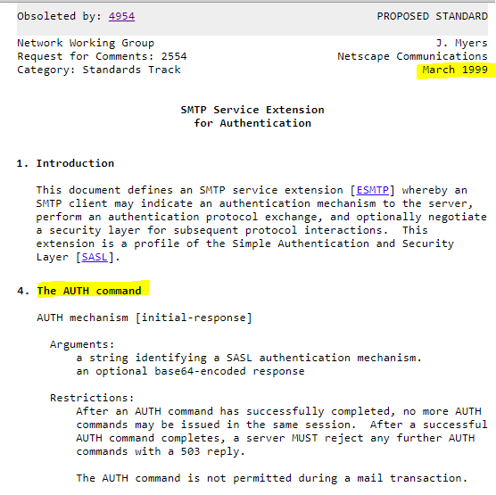
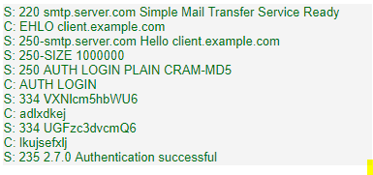
Los programadores somos gente confiada
RFC 2554 – Marzo 1.999 SMTP Service Extension for Authentication
https://tools.ietf.org/html/rfc2554

Slide 6
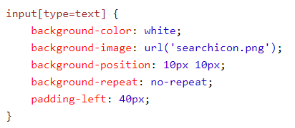
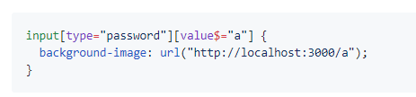
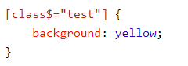
Los programadores somos gente confiada
CSS 3: Attribute selector

Slide 7
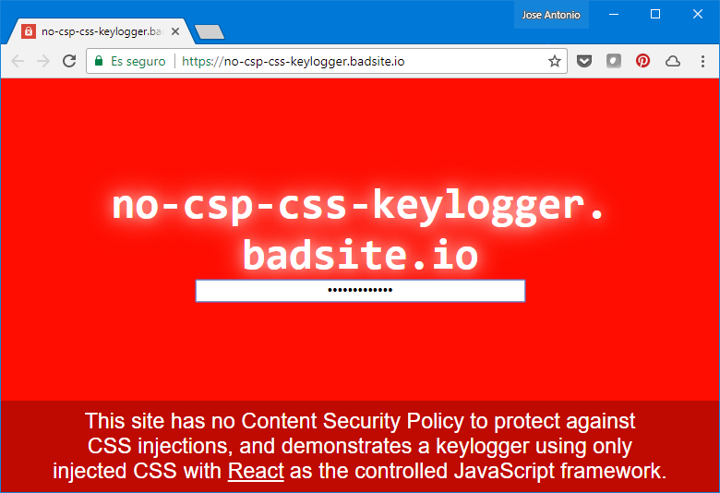
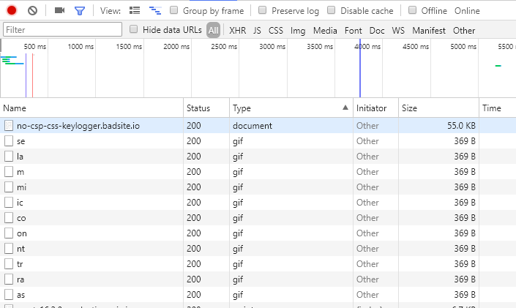
Los programadores somos gente confiada
https://no-csp-css-keylogger.badsite.io/
https://github.com/maxchehab/CSS-Keylogging

Slide 8
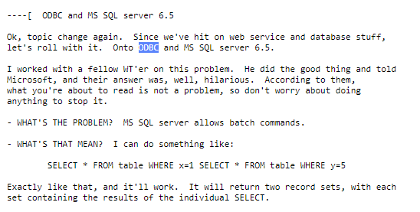
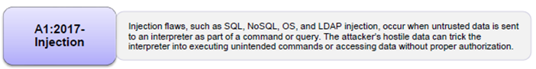
Los programadores somos gente confiada
NT Web Technology Vulnerabilities – revista Phrack (1.998)
https://www.owasp.org

Slide 9
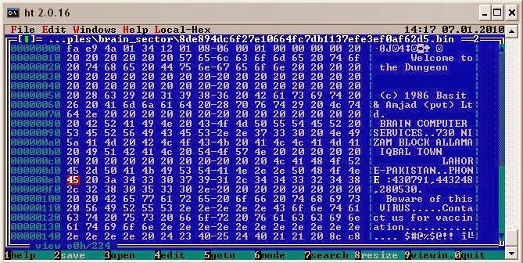
Los programadores somos gente confiada
Mikko Hypponen: Luchando contra virus, defendiendo Internet
https://www.youtube.com/watch?v=cf3zxHuSM2Y

Slide 10
Tres ideas básicas sobre seguridad
Tus datos son privados ahora.
Tu aplicación es segura en este instante.
Ahora ya no.
No es necesario que te preocupes por la seguridad de tus aplicaciones: alguien lo hará.

Slide 11
¿Qué pensamos los programadores sobre la seguridad?

Slide 12
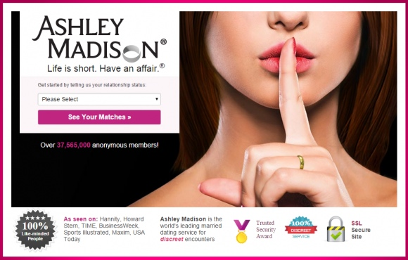
La seguridad es un problema de sistemas
Corolario: por eso todo va cifrado con HTTPs

Slide 13
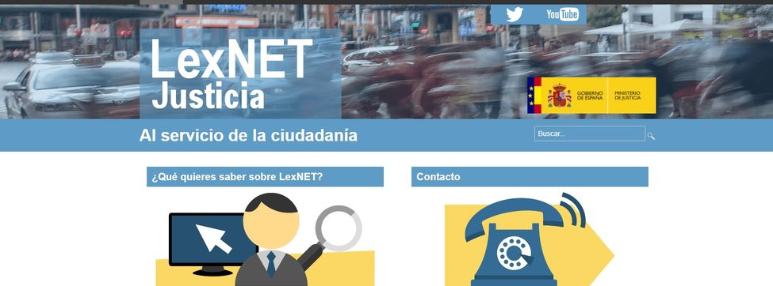
Ya nos ocuparemos de asegurar el sistema
https://lexnet.com?exp=132
https://lexnet.com?exp=133
https://lexnet.com?exp=134

Slide 14
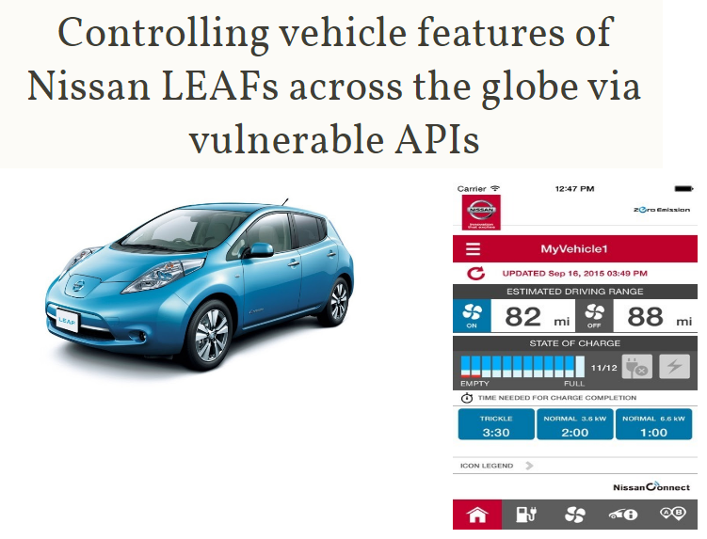
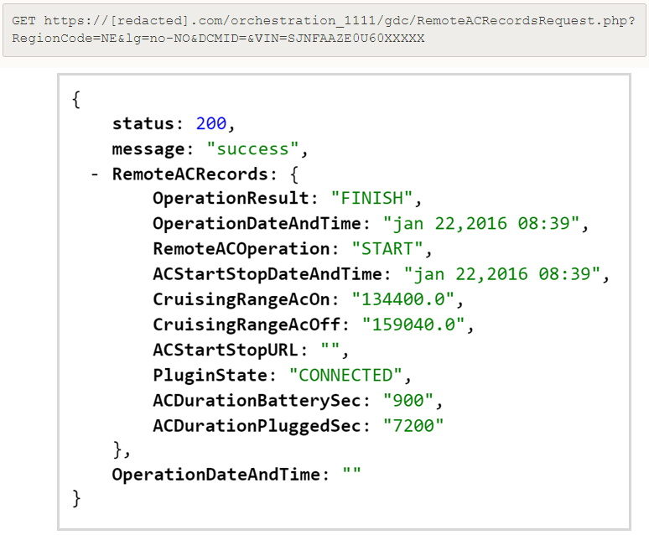
Ya nos ocuparemos de asegurar el sistema
https://www.troyhunt.com/controlling-vehicle-features-of-nissan/

Slide 15
Ya nos ocuparemos de asegurar el sistema
"Consideramos que no ha habido ningún fallo por nuestra parte, sino un delito de acceso ilícito a una web interna destinada a intercambio de datos dentro de la administración pública.
….
El hecho de que la página no exigiera contraseñas no significa que se puede descargar y distribuir su contenido. Es como si uno va por la calle y ve un coche con las puertas abiertas y decide robar lo que hay en su interior"

Slide 16
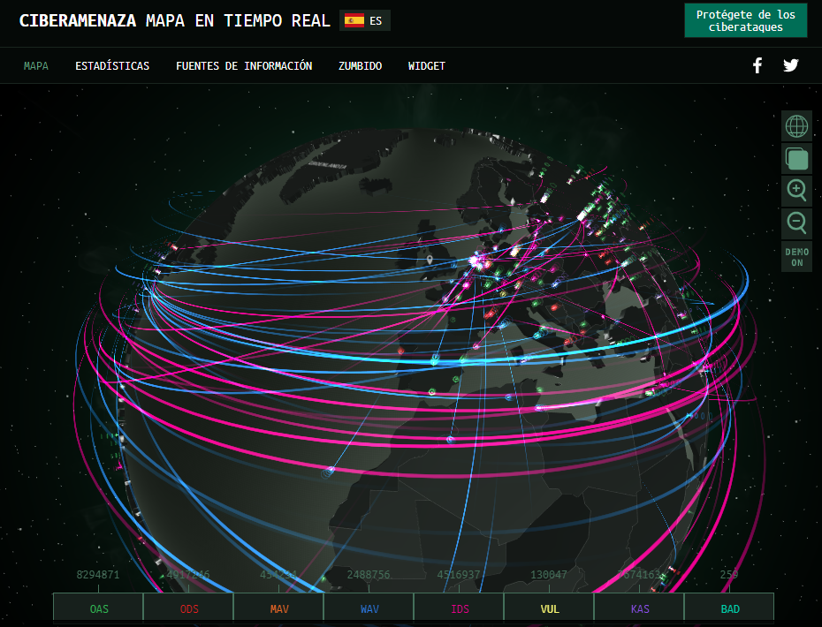
¿Quién se va a molestar en atacar mi sistema?
https://cybermap.kaspersky.com/es/

Slide 17
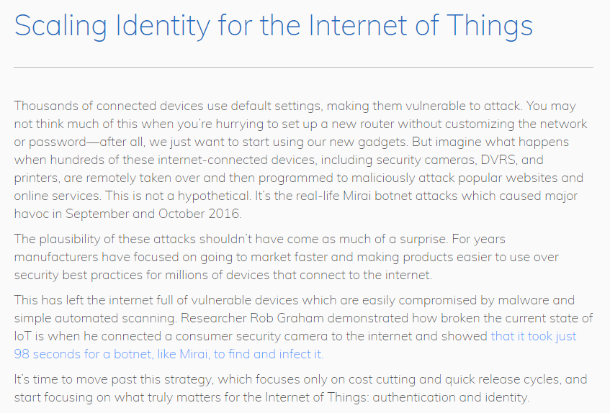
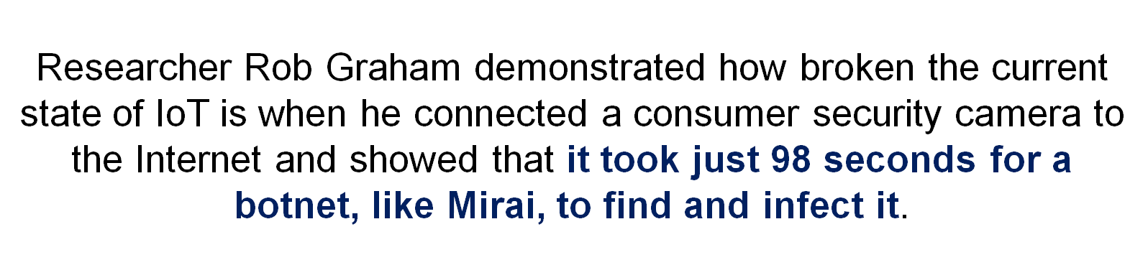
¿Quién se va a molestar en atacar mi sistema?
https://www.digicert.com/blog/scaling-identity-for-the-internet-of-things

Slide 18
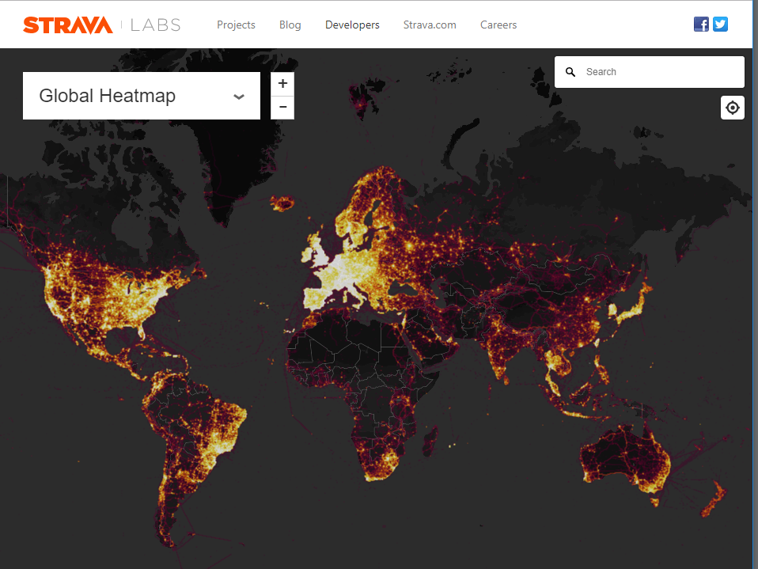
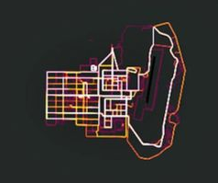
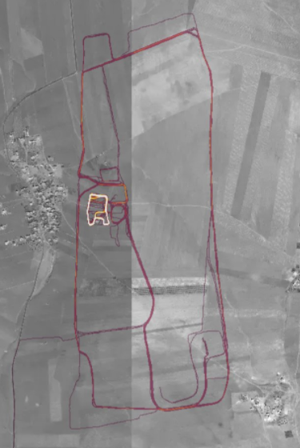
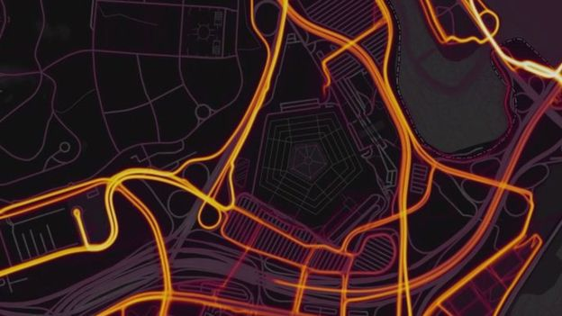
Los datos que almaceno no son importantes
http://www.bbc.com/mundo/noticias-42859883

Slide 19
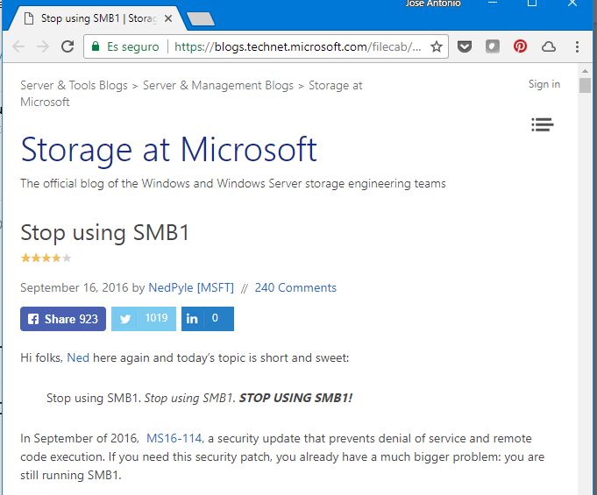
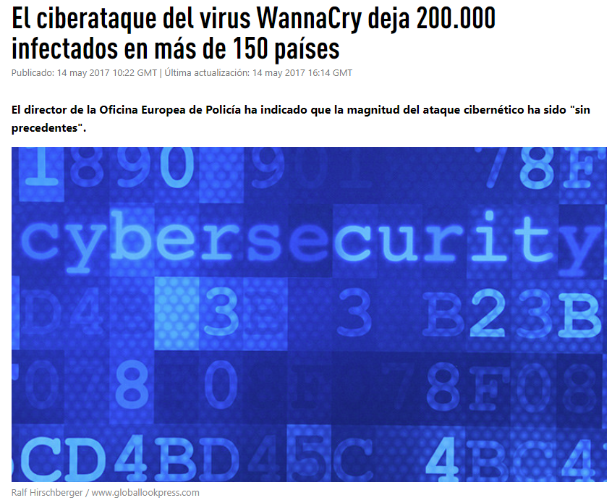
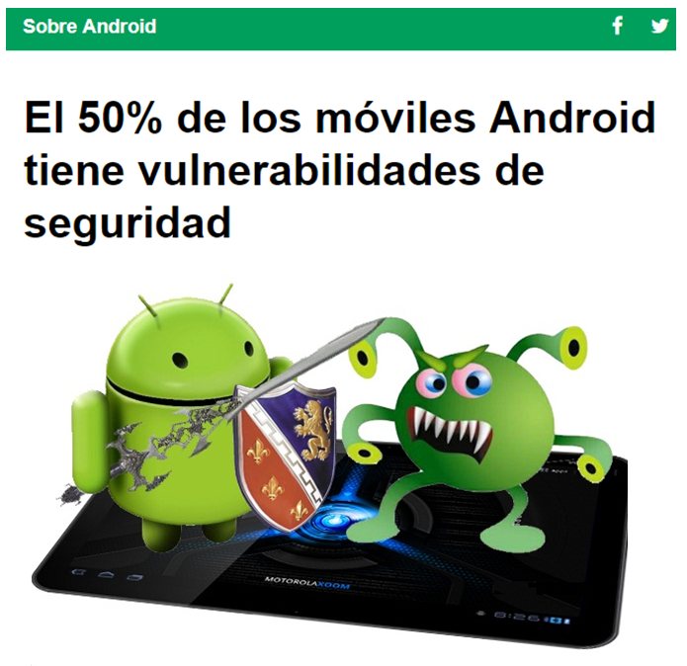
El sistema operativo se encarga de eso …

Slide 20
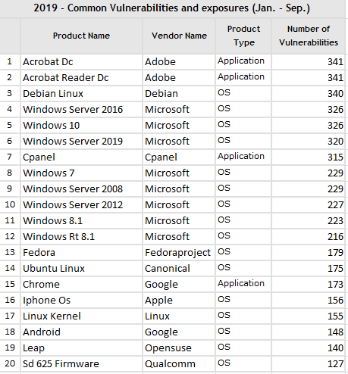
Esto ocurre por no utilizar el sistema operativo …
<< escriba aquí el que más le guste >>
https://www.cvedetails.com

Slide 21


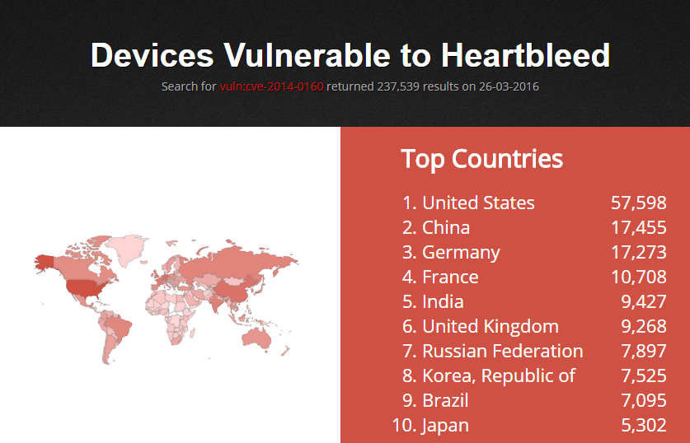
… o por no utilizar código abierto que es mucho más seguro
La idea general es: como cualquiera puede leer el código fuente, se pueden detectar los errores de seguridad antes y corregirlos
Heartbleed
Error en los mensajes heartbeat (keep-alive): los mensajes que utiliza una aplicación para saber si el servidor continua conectado.
El cliente envía un mensaje de heartbeat y el servidor le responde con el mismo contenido (similar a los paquetes ping).
El cliente es quien indica la longitud del payload.
Si la longitud indicada por el cliente es superior a la longitud del payload, el servidor responde con información leída de la memoria RAM del sistema.

Slide 22
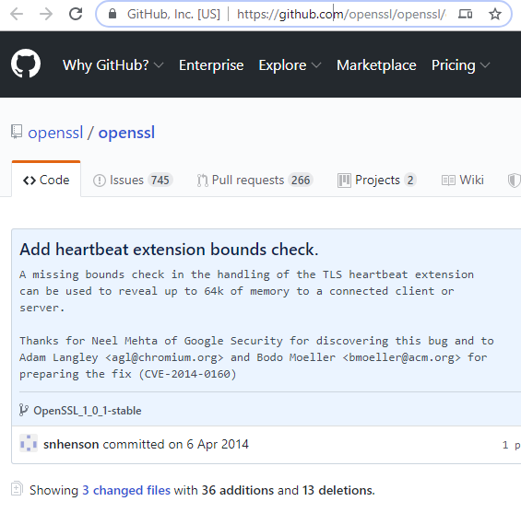
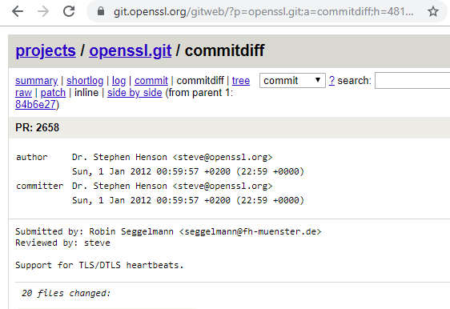
… o por no utilizar código abierto que es mucho más seguro

Slide 23
El usuario: la víctima perfecta

Slide 24
El usuario sabe cómo asegurar el sistema …
La seguridad cada día es más complicada y no está pensada para el usuario final.
Configuración de router:
192.168.1.1
WEP – WPA – WPA2/PSK
Tablas de filtrado MAC / puertos
Quita las contraseñas predeterminadas
Actualiza el firmware

Slide 25
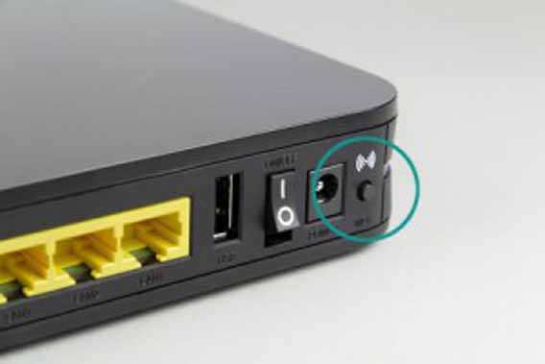
El usuario sabe cómo asegurar el sistema …
Y cuando intentamos que sea sencillo … casi es peor
WiFi Protected Setup o WPS (2007)
Conexión de dispositivos pulsando un botón.
Intercambio de un pin de 8 dígitos.
La realidad: la contraseña se descompone en dos cifras de cuatro dígitos y el PIN es la suma. Un máximo de tres horas para entrar en cualquier router con WPS activo.
Un consejo: no utilices WPS

Slide 26
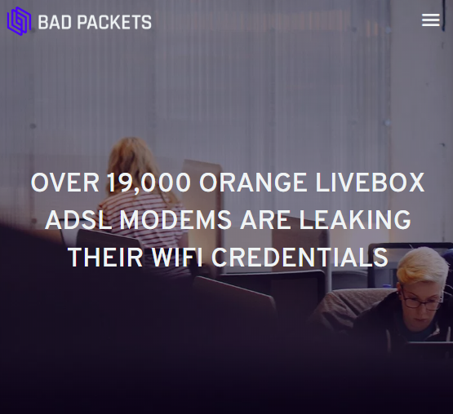
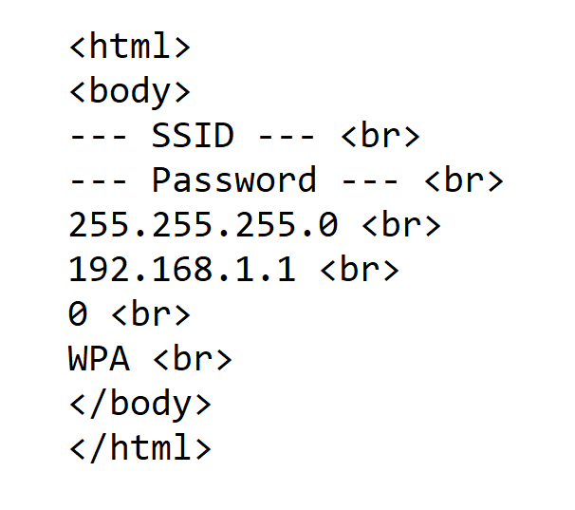
El usuario sabe cómo asegurar el sistema …
Y a veces simplemente nos gusta ponérselo difícil
http://<dirección-pública-router>:8080/get_getnetworkconf.cgi
https://badpackets.net/over-19000-orange-livebox-adsl-modems-are-leaking-their-wifi-credentials/

Slide 27
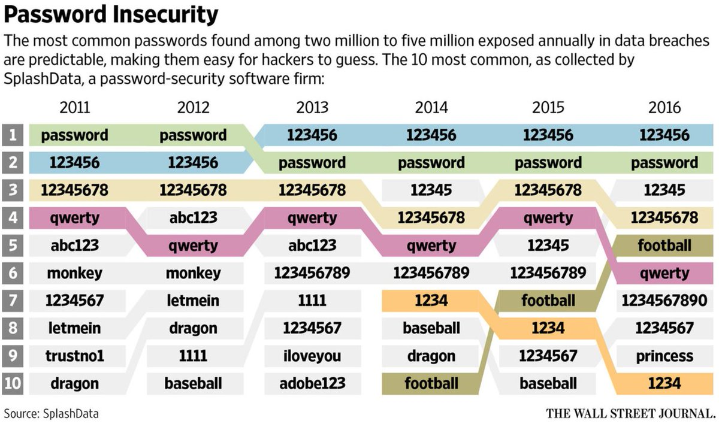
Usuario y contraseña basta para asegurar el sistema …
Superficie de ataque 24 / 7
El usuario no sabe si le han robado su contraseña
Al usuario no le gustan las contraseñas complicadas

Slide 28
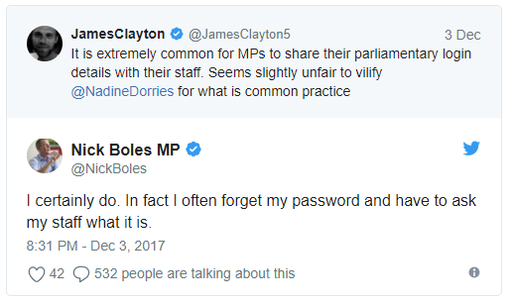
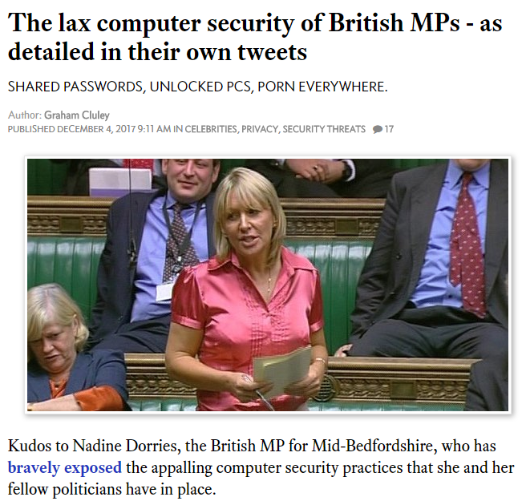
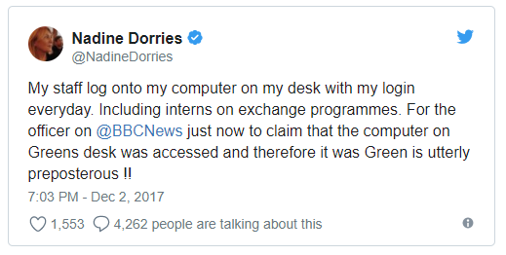
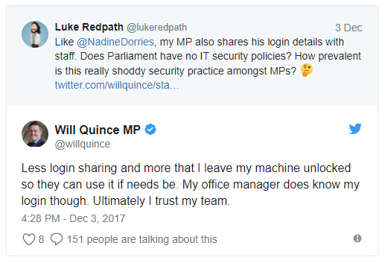
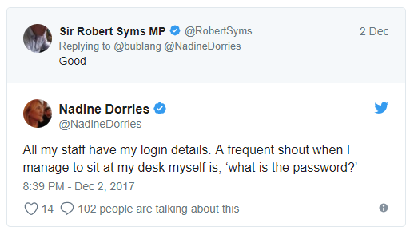
El usuario considera que las contraseñas no son importantes …
https://www.grahamcluley.com/lax-computer-security-british-mps-detailed-tweets/

Slide 29
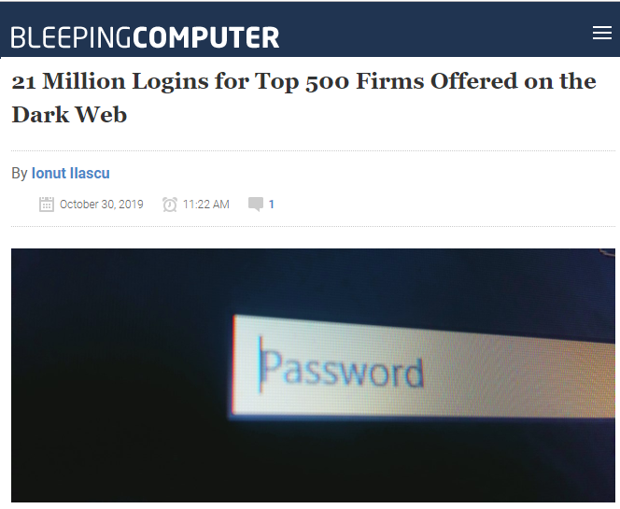
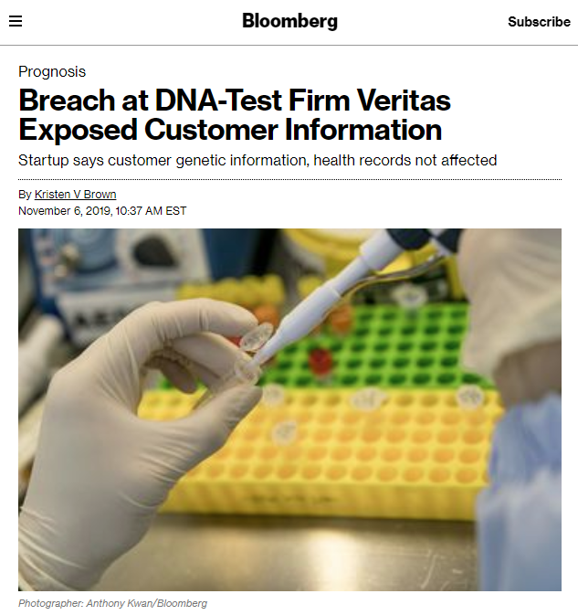
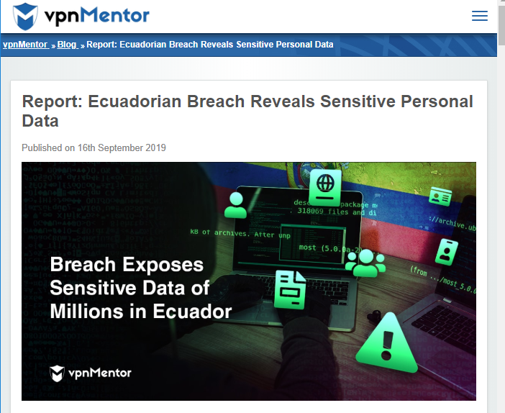
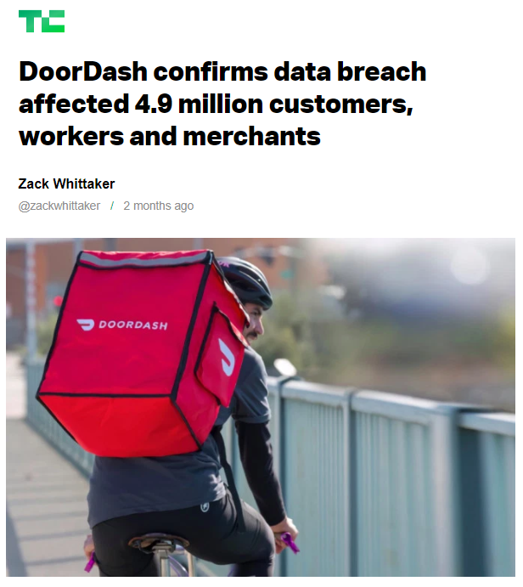
Lo malo son las fugas de datos …
Empresa | Fecha | Cuentas
Yahoo | 2013 | 3 billones
Facebook | 2017-2019 | 550 millones
Marriott | 2014-2018 | 500 millones
Yahoo | 2014 | 500 millones
Adult FriendFinder | 2016 | 412 millones
MySpace | 2016 | 360 millones
Under Armor | 2018 | 150 millones
Equifax | 2017 | 145,5 millones
eBay | 2014 | 143 millones
Target | 2013 | 110 millones
Heartland Payment Systems | 2008 | 100 millones
LinkedIn | 2012 | 100 millones
Rambler.ru | 2012 | 98 millones
TJX | 2003-2004 | 94 millones
AOL | 2004 | 92 millones
MyHeritage | 2017 | 92 millones
Sony PlayStation Network | 2011 | 77 millones
JP Morgan Chase | 2014 | 83 millones
Tumblr | 2013 | 65 millones
Uber | 2016 | 57 millones
Home Depot | 2014 | 53 millones
https://hackercombat.com/

Slide 30
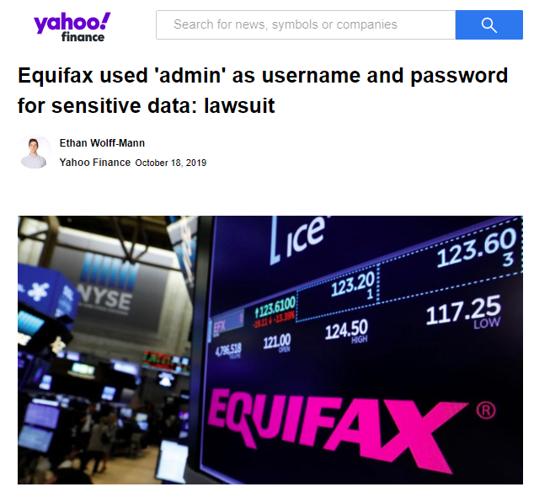
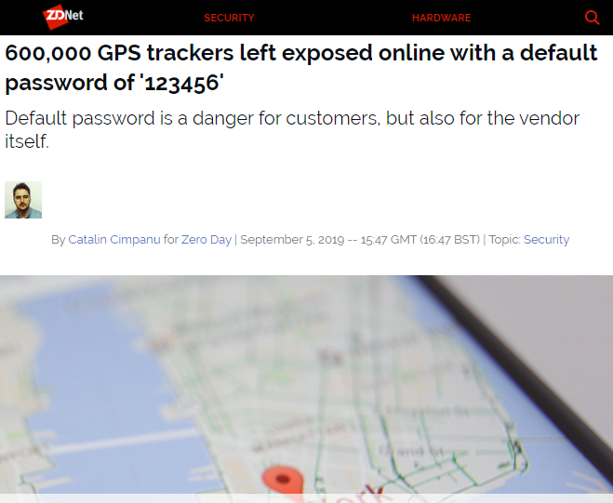
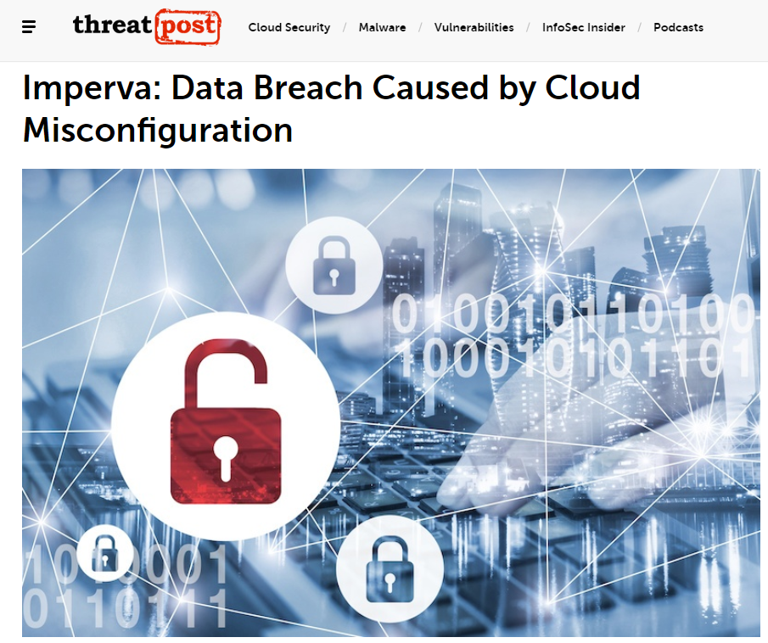
… que ocurren porque proteger los sistemas es complicado …

Slide 31



… y el usuario se empeña en repetirlas una y otra vez
https://haveibeenpwned.com/

Slide 32


Las contraseñas largas no sirven de mucho …
Una contraseña no se adivina, se lee

Slide 33



A los usuarios les gusta compartirlas …

Slide 34


Los programadores somos más cuidadosos

Slide 35

Los programadores somos más cuidadosos
Aplicaciones Laravel

Slide 36


Los programadores somos más cuidadosos

Slide 37


Y un despiste lo tiene cualquiera …

Slide 38

… pero usamos verificación en dos pasos
https://www.zdnet.com/article/fbi-warns-about-attacks-that-bypass-multi-factor-authentication-mfa/

Slide 39




Utilicemos datos biométricos
Los datos biométricos deberían ser nombres de usuario, no contraseñas
https://threatpost.com/fingerprints-of-1m-exposed-in-public-biometrics-database/147345/

Slide 40





¿La contraseña de Twitter es importante?
http://www.securitybydefault.com/2014/05/como-los-syrian-electronic-army.html

Slide 41

Y repito: al usuario no le preocupa demasiado la seguridad
http://es.gizmodo.com/la-contrasena-para-lanzar-misiles-nucleares-desde-estad-1809738979

Slide 42
Dispositivos móviles

Slide 43


Con los dispositivos móviles la seguridad es mejor…
Más de 350 aplicaciones con malware llegan a Android cada hora
https://securelist.lat/it-threat-evolution-q1-2019-statistics/88983/

Slide 44


… y para el usuario es mucho más sencillo

Slide 45

… y para el usuario es mucho más sencillo
https://thehackernews.com/2018/09/mac-adware-removal-tool.html

Slide 46

… y para el usuario es mucho más sencillo
https://www.forbes.com/sites/daveywinder/2019/11/16/millions-of-android-users-at-risk-from-146-new-vulnerabilities-already-on-smartphones

Slide 47


Y la privacidad se resiente
https://play.google.com/store/apps/details?id=www.ingdirect.nativeframe

Slide 48
Internet of Things

Slide 49

Pero con el IoT seguro que lo hacemos bien …
https://elandroidelibre.elespanol.com/2015/09/otra-nevera-hackeada-como-de-seguro-es-el-internet-de-las-cosas.html

Slide 50

Pero con el IoT seguro que lo hacemos bien …
https://blogs.protegerse.com/2016/08/22/cerraduras-inteligentes-no-tan-seguras-como-nos-gustaria/

Slide 51

Pero con el IoT seguro que lo hacemos bien …
https://unaaldia.hispasec.com/2019/09/bypass-mediante-sql-injection-en-alexa.html

Slide 52

Pero con el IoT seguro que lo hacemos bien …
https://www.troyhunt.com/data-from-connected-cloudpets-teddy-bears-leaked-and-ransomed-exposing-kids-voice-messages/

Slide 53

Pero con el IoT seguro que lo hacemos bien …
http://www.20minutos.es/noticia/3007581/0/vibradores-conectados-funciones-innecesarias-ponen-riesgo-privacidad/

Slide 54

Pero con el IoT seguro que lo hacemos bien …
https://securelist.com/new-trends-in-the-world-of-iot-threats/87991/

Slide 55

DdoS: aprovechando IoT para atacar las redes
Mirai: malware para la creación de botnet utilizando dispositivos IoT.
En septiembre de 2016 lanza un ataque distribuido de denegación de servicios contra los sitios de Brian Krebs, OVH y Dyn.
El botnet lanza peticiones de hasta 1Tb/s.
Infecta dispositivos IoT que utilizan la configuración de usuario y contraseña predeterminados.
En octubre de 2016 se libera el código en GitHub.
Madrid tiene la mayor cantidad de bots, seguido por Estambul y Moscú

Slide 56

Pero con el IoT seguro que lo hacemos bien …
https://arstechnica.com/information-technology/2018/02/for-sale-ddoses-guaranteed-to-take-down-gaming-servers-just-20/

Slide 57



Pero ICS es completamente seguro …
Pen testers gained access to networks and leveraged that foothold to access the broader industrial network containing ICS equipment in 82% of the networks tested.
https://www.infosecurity-magazine.com/news/most-industrial-networks

Slide 58
Cuando no nos preocupamos por la seguridad
ocurren cosas …

Slide 59

https://www.elconfidencial.com/tecnologia/2016-11-23/una-empresa-espanola-pierde-de-media-1-4-millones-al-ano-por-ciberataques_1293123/

Slide 60

https://thenextweb.com/security/2019/09/02/fraudsters-deepfake-ceos-voice-to-trick-manager-into-transferring-243000/

Slide 61

https://www.elconfidencial.com/amp/tecnologia/2018-09-15/banca-online-seguridad-agujeros_1615928

Slide 62

https://tecnonucleous.com/2018/02/10/cientificos-nucleares-rusos-fueron-arrestados-por-usar-una-supercomputadora-para-minar-bitcoins/

Slide 63

https://www.genbeta.com/actualidad/autoridades-ucranianas-realizan-redada-central-nuclear-que-se-estaban-minando-criptomonedas

Slide 64

https://www.xataka.com/seguridad/the-dao-y-el-caso-del-robo-de-los-50-millones-de-dolares-en-ethereum-insert-coin-1x01

Slide 65

https://www.genbeta.com/actualidad/logran-romper-esquema-cifrado-sistema-votacion-ruso-basado-blockchain/

Slide 66

https://threatpost.com/critical-bugs-food-safety-remote-attacks/148009/

Slide 67

https://securingtomorrow.mcafee.com/mcafee-labs/80-to-0-in-under-5-seconds-falsifying-a-medical-patients-vitals/

Slide 68

https://blogs.protegerse.com/2016/09/22/investigadores-chinos-consiguen-hackear-un-tesla-model-s-remotamente/

Slide 69

https://securelist.com/mobile-apps-and-stealing-a-connected-car/77576/

Slide 70

http://blogs.itpro.es/danialonso/algunas-versiones-de-segway-pueden-ser-hackeadas/

Slide 71

http://www.bbc.com/news/technology-40754403

Slide 72

https://www.wired.com/2015/04/hackers-commandeer-new-planes-passenger-wi-fi/

Slide 73

https://www.csoonline.com/article/3236721/security/homeland-security-team-remotely-hacked-a-boeing-757.amp.html

Slide 74


https://unaaldia.hispasec.com/2019/08/descubierta-vulnerabilidad-que-permite-manipular-pequenas-avionetas.html

Slide 75

http://computerhoy.com/noticias/software/industroyer-malware-que-tumba-centrales-electricas-63804

Slide 76

https://techcrunch.com/2018/08/08/hack-the-planet-vulnerabilities-unearthed-in-satellite-systems-used-around-the-globe/

Slide 77

“Nuclear weapons systems were developed before the advancement of computer technology and little consideration was given to potential cyber vulnerabilities. As a result, current nuclear strategy often overlooks the widespread use of digital technology in nuclear systems,” the authors of the study said.
https://www.theguardian.com/technology/2018/jan/11/cyber-attack-risk-on-nuclear-weapons-systems-relatively-high-thinktank

Slide 78


https://www.zdnet.com/article/us-ballistic-missile-systems-have-very-poor-cyber-security/

Slide 79

https://www.engadget.com/2018/10/10/pentagon-weapons-systems-gao-report

Slide 80

Evitemos que éste sea el camino…

